Slide 1
METODOS DE SEPARACION
DE MEZCLAS

Slide 3
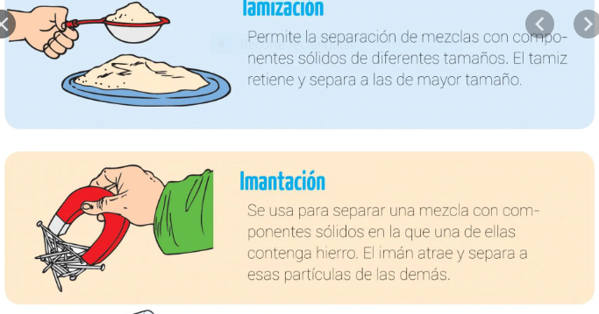

Slide 4
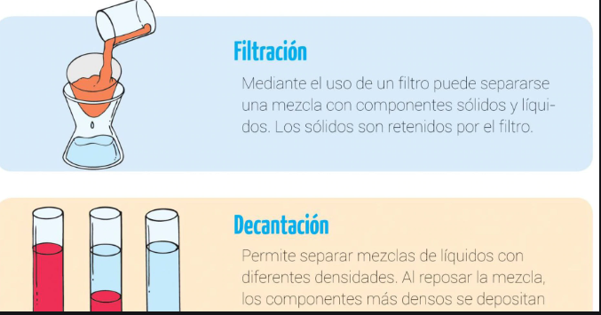

Slide 5
DESTILACION
Destilación simple: se usa cuando hay una diferencia significativa en los puntos de ebullición de los líquidos en la mezcla.
Destilación fraccionada: se utiliza cuando los puntos de ebullición de los productos químicos en una mezcla están cerca unos de otros.

Slide 6
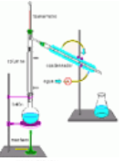
DESTILACCIÒN FRACCIONADA

Slide 7
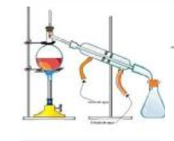
DESTILACIÒN SIMPLE

